Slide 1

М.Өтемісов атындағы Батыс Қазақстан университеті
Электр және магнетизм
Дәріс 12. Тербелмелі контур
Физ.-мат.ғ.к.ғ доцент Кушеккалиев А.Н.
2021 жыл

Slide 2
Жоспары:
Актив кедергісі жоқ контурдағы еркін тербеліс.
Еркін өшетін тербелістер.
Еріксіз электр тербелістері

Slide 3

Электромагниттік тербелістер - бұл зарядтың, ток күшінің және кернеудің периодты және шамамен периодты өзгерістері.
Тербелмелі контур – жалғағыш сымдардан, индуктивті катушкадан және актив кедергісі нөлге тең конденсатордан тұратын тізбек.
Электромагниттік тербелістердің таралу жылдамдығы жарық жылдамдығына тең:

Slide 4

Тербелмелі контур сұлбасы

Slide 5
Еркін электрмагниттік тербелістер
Тербелмелі контур
С сыйымдылығы бар конденсатордан және
L индуктивтілігі бар катушкадан тұратын электр тізбек
Тербелмелі контур
i
q
U
C
L
Кедергісіз контурдағы бос электромагниттік гармоникалық
тербелістер катушканы зарядталған конденсаторға қосқан кезде пайда болады.
Өзіндік индукция құбылысы есебінен контурда q зарядының гармоникалық тербелісі,
конденсатордағы U кернеуі және катушка индуктивтілігіндегі I ток күші пайда болады.
Өткізгіштердің кедергісі ескерілмейді.

Slide 6

Электрсыйымдылық
Белгіленуі:
Өлшем бірлігі:
өткізгіштің зарядының осы өткізгіш пен көрші арасындағы потенциалдар айырымы қатынасына тең физикалық шама.
C
Ф

Slide 7
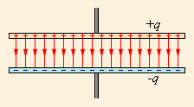
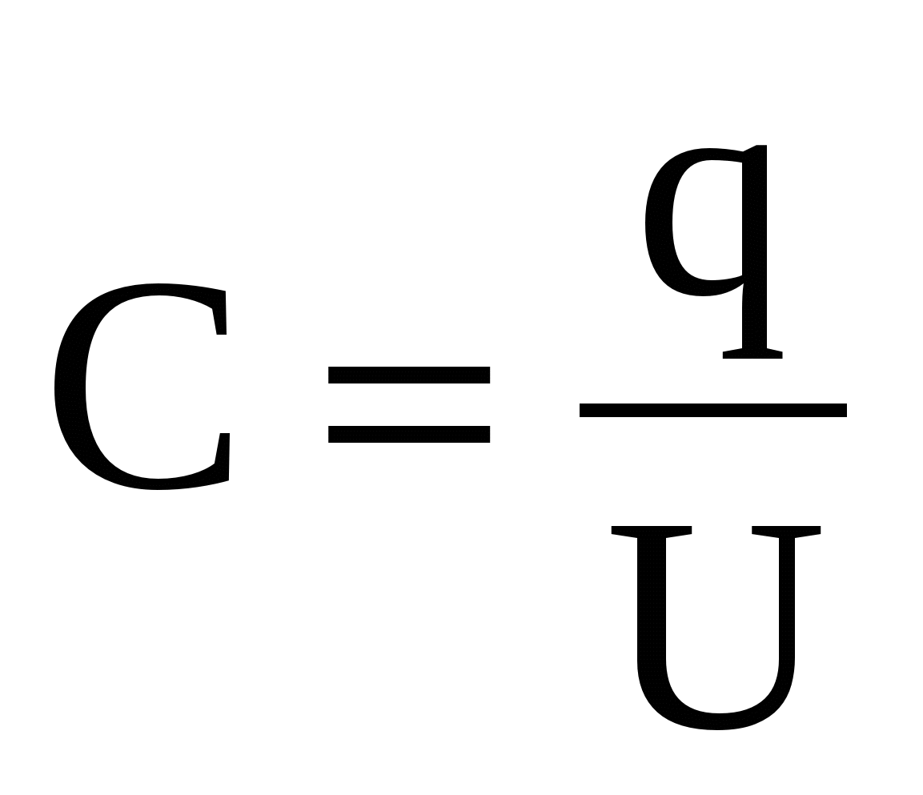

Slide 8
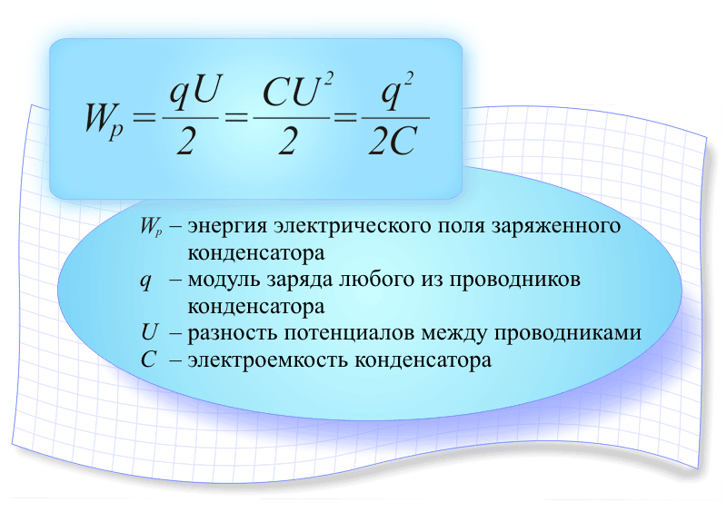
Зарядталған конденсатордың энергиясы
W_{p -} зарядталған конденсатордың электрлік энергиясы
q - конденсатордың кез келген зарядының модулі
U - өткізгіштер арасындағы потенцталдар айырымы
C - конденсатордың электрсыйымдылығы

Slide 9
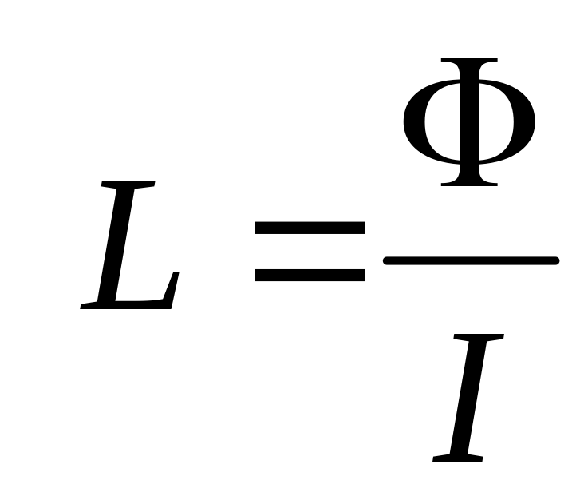
Индуктивтілік
Өткізгіштің индуктивтілігі-скалярлық физикалық шама соленоидтегі ток арқылы пайда болған магнит ағынының ондағы ток күшінің сандық қатынасына тең

Slide 10
Электрмагниттік тербелістердің пайда болу шарттары:
1. Тербелмелі контурдың болуы
2. Электр кедергісі өте аз болуы керек.
3. Конденсаторды зарядтаңыз (жүйені тепе-теңдіктен шығарыңыз).

Slide 11
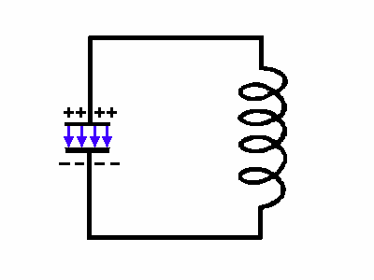
Еркін электрмагниттік тербелістер
Конденсаторға зарядты беру кезінде тербелмелі контурда пайда болатын тербелістер

Slide 12
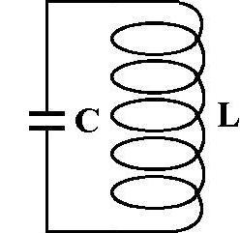
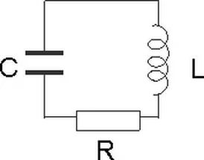
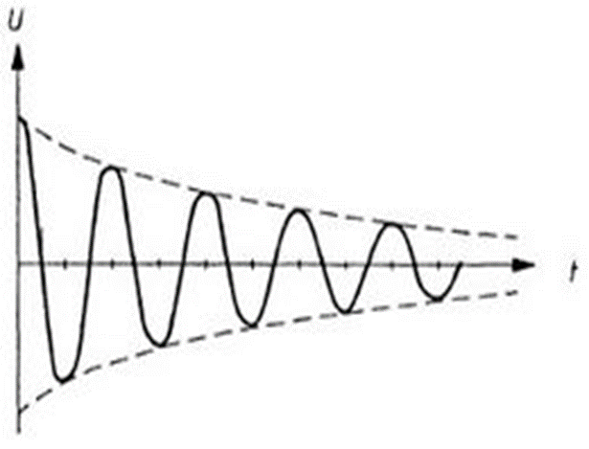
R≠ 0 тербелістер әлсірейді
R=0 идеалды тербелмелі контур
Әлсіреген тербеліс

Slide 13
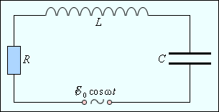
Еріксіз тербелістер
сыртқы периодтық электр
қозғаушы күш әсерінен болған
тізбектегі тербелістер

Slide 14









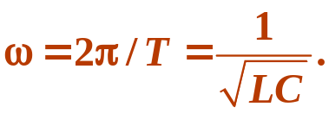
Зарядтың, кернеудің және токтың гармоникалық тербелісі
а)
б)
в)
Бұл жағдайда:
q₀ — конденсатордағы зарядтың амплитудалық мәні;
U₀= q₀/С —амплитудное значение напряжения на конденсаторе;
i₀ = ω q₀ —конденсатордағы кернеудің амплитудалық мәні;
T — тербеліс периоды — Томсон формуласы
ω = 2π/Т — тербелістің циклдік жиілігі
В.П. Сафронов 2015 safron-47@mail.ru

Slide 15



Тербелмелі контурдағы энергияның өзгеруі
q₀U₀
i₀
-q₀-U₀
i₀
1
2
3
4
i₀
i₀
1) t = 0
2) t = T/4
3) t = T/2
4) t = 3T/4
t = 0. Бастапқы уақытта W контурдың барлық энергиясы
конденсатордың электр өрісінде шоғырланған
Конденсатор зарядсыздана бастайды және электр тогы, ( + ) – ден ( - ) бағытталған, катушкаларда магнит өрісін жасайды. Электр өрісінің энергиясы магнит энергиясына өтеді.
2) t = T/4. Контур энергиясы W катушканың магниттік өрісіне шоғырланған:
3) t = T/2. Контурдың энергиясы W қайта зарядталған конденсатордың электр өрісінде шоғырланған:
Конденсатор разрядталған. Негізгі ток жоғалып кету керек, бірақ пайда болатын өздік индукция тогы азаятын токты қолдайды (Ленц заңы) және конденсаторды қайта зарядтайды.
4) t = 3T/4. Әрі қарай процесс қайталанады.
В.П. Сафронов 2015 safron-47@mail.ru

Slide 16
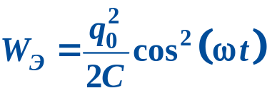
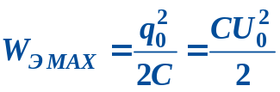

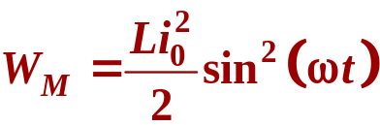
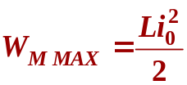

КОЛЕБАНИЯ ЭЛЕКТРИЧЕСКОЙ И МАГНИТНОЙ ЭНЕРГИЙ
ЭЛЕКТРЛІК ЖӘНЕ МАГНИТТІК ЭНЕРГИЯНЫҢ ТЕРБЕЛІСІ
Тербелмелі контурдағы энергияның тербеліс периоды (T_{Э} , Т_{М} ) кернеудің және ток күшінің (T), зарядтың тербеліс периодынан екі есе аз.
В.П. Сафронов 2015 safron-47@mail.ru

Slide 17
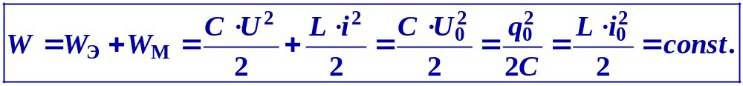



Электрмагнитті энергияның сақталу заңы
Осылайша, тізбекте электр өрісінің энергиясы магнит өрісінің энергиясына айналады және керісінше .
электрмагнитті энергияның сақталу заңы:
Еркін өшетін тербелістер
Әрбір нақты тізбектің белсенді кедергісі бар
Тізбектің энергиясы өткізгішті қыздыруға жұмсалады. Тербелістердің амплитудасы азаяды, тербелістер өшеді.
Кедергісі бар тербелмелі контур
i
q
R
U
C
L
t
i
В.П. Сафронов 2015 safron-47@mail.ru

Slide 18

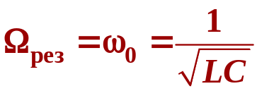

Еріксіз тербелістер
контурда айнымалы ток генераторы
қосылған кезде пайда болады.
Генераторы бар еріксіз тербелістер
Генератор синусоидалы ЭҚК өндіреді
i
q
R
ε₀ — ЭҚК амплитудасы,
U
C
L
ε(t)
Ω — генератор жиілігі.
~
Контурда генератор жиілігіне сәйкес еріксіз тербелістер пайда болады Ω.
Резонансты қисық
Тербелмелі контурдағы резонанс
I₀
R₁ = 0
I₀ ток амплитудасының тез өсуі электрлік тізбектегі резонанс болып табылады. Резонанс байқалған ортада Сыртқы ЭҚК жиілігі Резонанс байқалатын сыртқы ЭҚК жиілігі резонанстық жиілік деп аталады Ꞷ₀ және тербелістің меншікті жиілігіне тең
R₂ > R₁
R₃ > R₂
R Белсенді кедергі көбейген сайын,
Токтың тербеліс амплитудасы I₀ азаяды.
ω₀
Ω
В.П. Сафронов 2015 safron-47@mail.ru

Slide 19
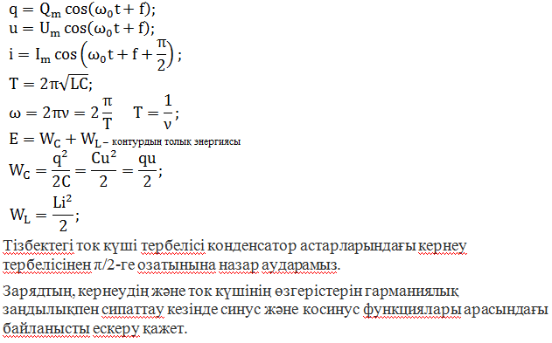
Контурдағы тербелмелі процестерді сипаттайтын теңдеулер:

Slide 20
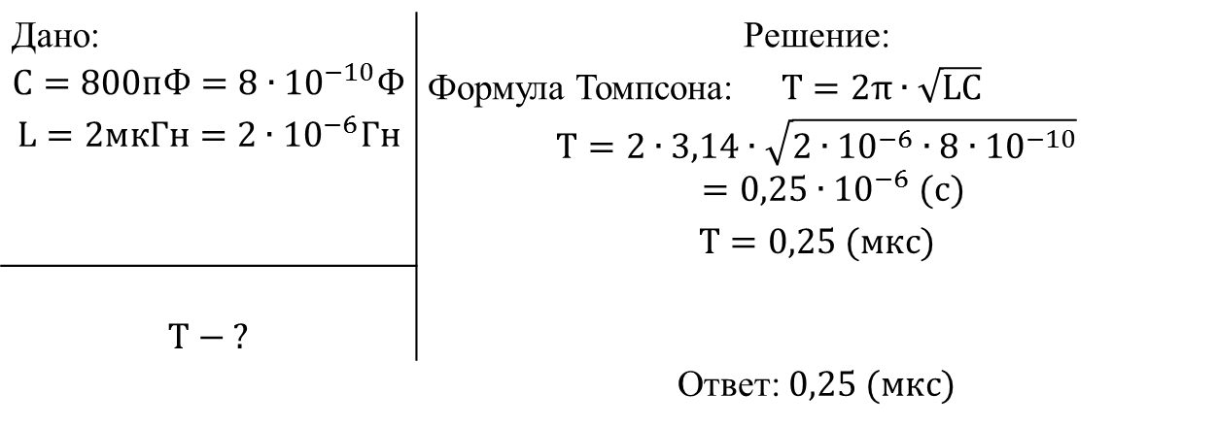
1. Есеп
Тербелмелі контурда сыйымдылығы 800 пФ конденсатор және индуктивтілігі 2 мкГн идуктивті катушка бар. Контурдың өзіндік тербеліс периоды қандай? (жауапты хғс беріңіз)
Берілгені: Си | Шешуі:

Slide 21
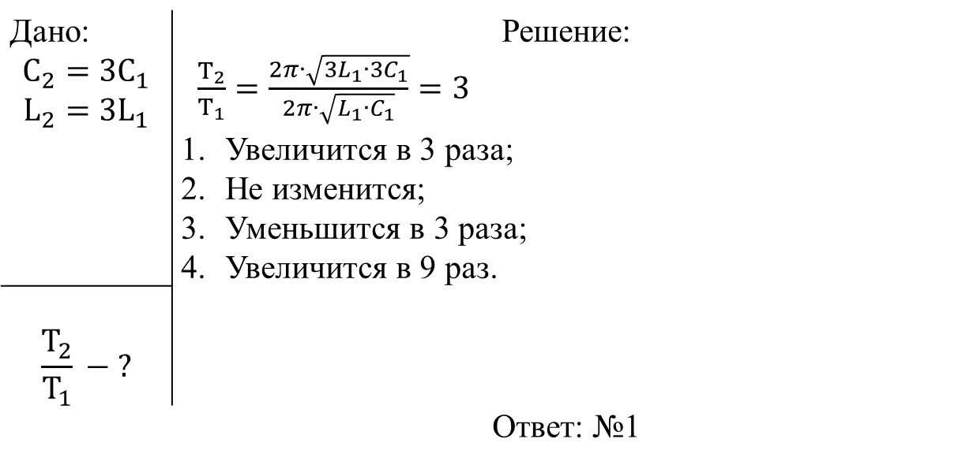
2. Есеп
Колебательный контур состоит из конденсатора емкостью С и катушки индуктивности индуктивностью L. Как изменится период свободных электромагнитных колебаний в этом контуре, если электроемкость конденсатора и индуктивность катушки увеличить в 3р. Егер конденсатордың электр сыйымдылығы мен катушканың индуктивтілігі 3 есе артса контурдағы бос электромагниттік тербелістердің периоды қалай өзгереді?
.
Берілгені: | Шешуі:
 | 3 есе артады; Өзгермейді; 3 есе азаяды; 9 есе артады.
 | Ответ: №1

